Slide 1
Loop 2
By 윤명근

Slide 2
수업목표
What is a nested loop
Variable loops
Variable nested loops
Examples

Slide 3
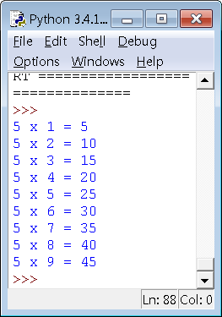
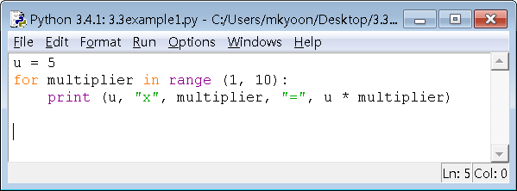
What is a nested loop
곱셈표 출력
5단 출력: for loop 하나면 해결

Slide 4
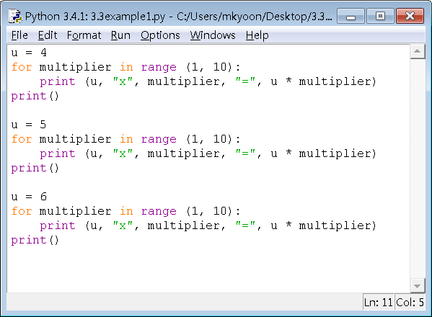
What is a nested loop
곱셈표 출력
4단부터 6단까지 출력: 세 개의 for loop으로 해결 → bad idea! Why?

Slide 5
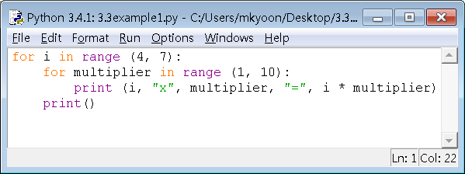
What is a nested loop
곱셈표 출력
4단부터 6단까지 출력: 이중 for loop으로 해결!

Slide 6
What is a nested loop
곱셈표 출력
4단부터 6단까지 출력: 이중 for loop으로 해결!
for i in range(4, 7) : print("{}단".format(i)) for j in range(1, 10) : print("{} x {} = {}".format(i, j, i*j))

Slide 7
What is a nested loop
Nested for loop
문법
for iterating_var in sequence:
for iterating_var in sequence: statements(s)
statements(s)
http://www.tutorialspoint.com/python/python_nested_loops.htm

Slide 8
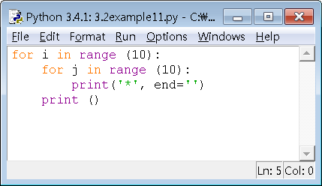
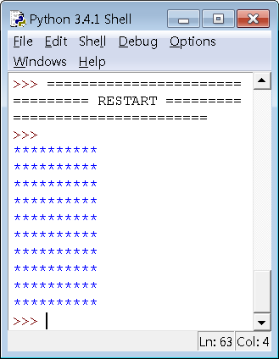
What is a nested loop
Nested for loop

Slide 9
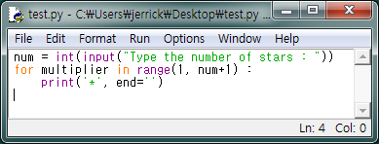
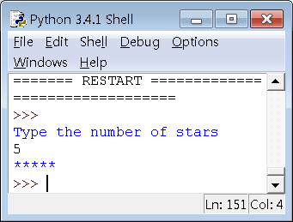
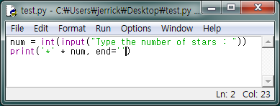
Variable loops
반복횟수가 가변적인 상황
Ex) 입력된 횟수만큼 별표 출력

Slide 10
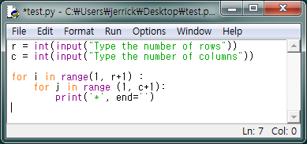
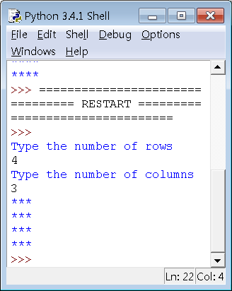
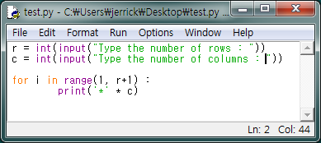
Variable nested loops
반복횟수가 가변적인 상황
Ex) 입력된 횟수만큼 별표 출력

Slide 11
Nested loop
Nested while loop
while expression:
while expression:
statement(s)
statement(s)

Slide 12
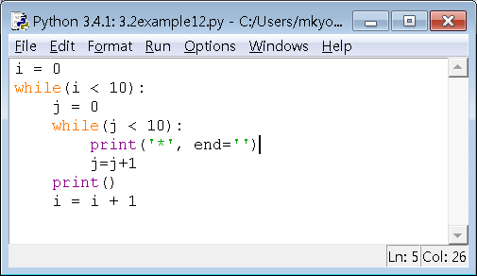
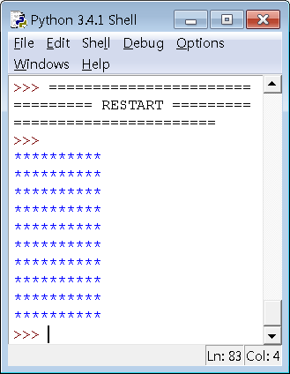
Nested loop
Nested while loop

Slide 13
실습
구구단 출력
For loop을 while loop으로 전환

Slide 14
실습
‘*’ 삼각형 출력
주어진 n에 따라 높이가 n인 직각 삼각형 출력
n=3
*
**
***
n=5
*
**
***
****
*****

Slide 15
실습
‘*’ 삼각형 출력
주어진 n에 따라 높이가 n인 직각 삼각형 출력
n = int(input("n >")) for i in range(n) : for j in range(i + 1) : print("*", end='') print()

Slide 16
실습
자연수 n을 입력 받고, 다음과 같이 첫 번째 줄에는 ‘*’을 1개, 둘째 줄에는 2개 n번째 줄에는 n개를 출력하는 파이썬 코드를 작성하세요.
n >5
*
**
***
****
*****

Slide 17
실습
자연수 n을 입력 받고, 다음과 같이 첫 번째 줄에는 ‘*’을 1개, 둘째 줄에는 2개 n번째 줄에는 n개를 출력하는 파이썬 코드를 작성하세요.
n = int(input("n >")) for i in range(n) : for j in range(n - i - 1) : print(end = ' ') for j in range(i + 1) : print("*", end='') print()

Slide 18
숙제
자연수 n을 입력 받고, 다음과 같은 모양을 출력하시오. 첫 번째 줄에는 ‘*’을 1개, n번째 줄에는 (2*n-1)개를 출력하는 파이썬 코드를 작성하세요.
n >5
*
***
*****
*******
*********

Slide 19
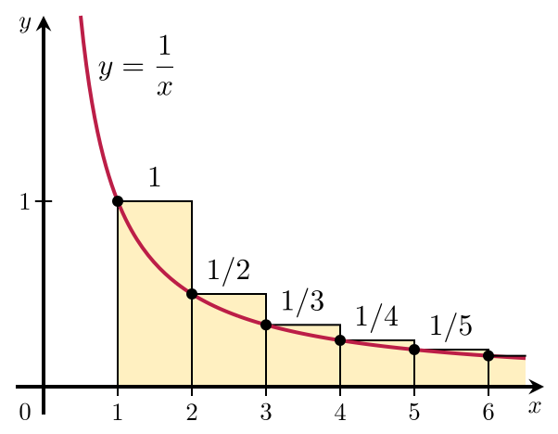
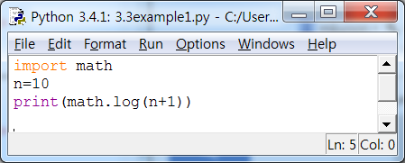
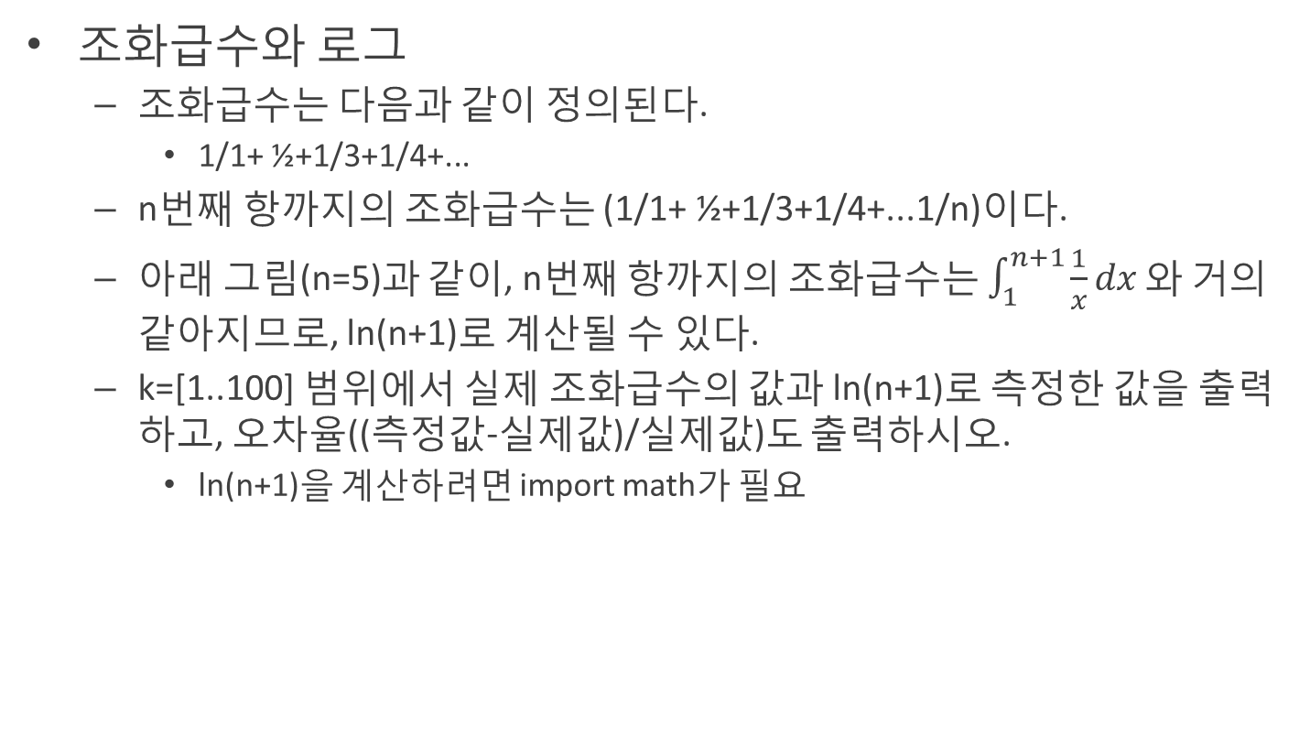
숙제
조화급수와 로그
조화급수는 다음과 같이 정의된다.
1/1+ ½+1/3+1/4+...
n번째 항까지의 조화급수는 (1/1+ ½+1/3+1/4+...1/n)이다.
아래 그림(n=5)과 같이, n번째 항까지의 조화급수는 $\int_{1}^{n+1}{\frac{1}{x}dx}와 거$의 같아지므로, ln(n+1)로 계산될 수 있다.
k=[1..100] 범위에서 실제 조화급수의 값과 ln(n+1)로 측정한 값을 출력하고, 오차율((측정값-실제값)/실제값)도 출력하시오.
ln(n+1)을 계산하려면 import math가 필요

